Slide 1
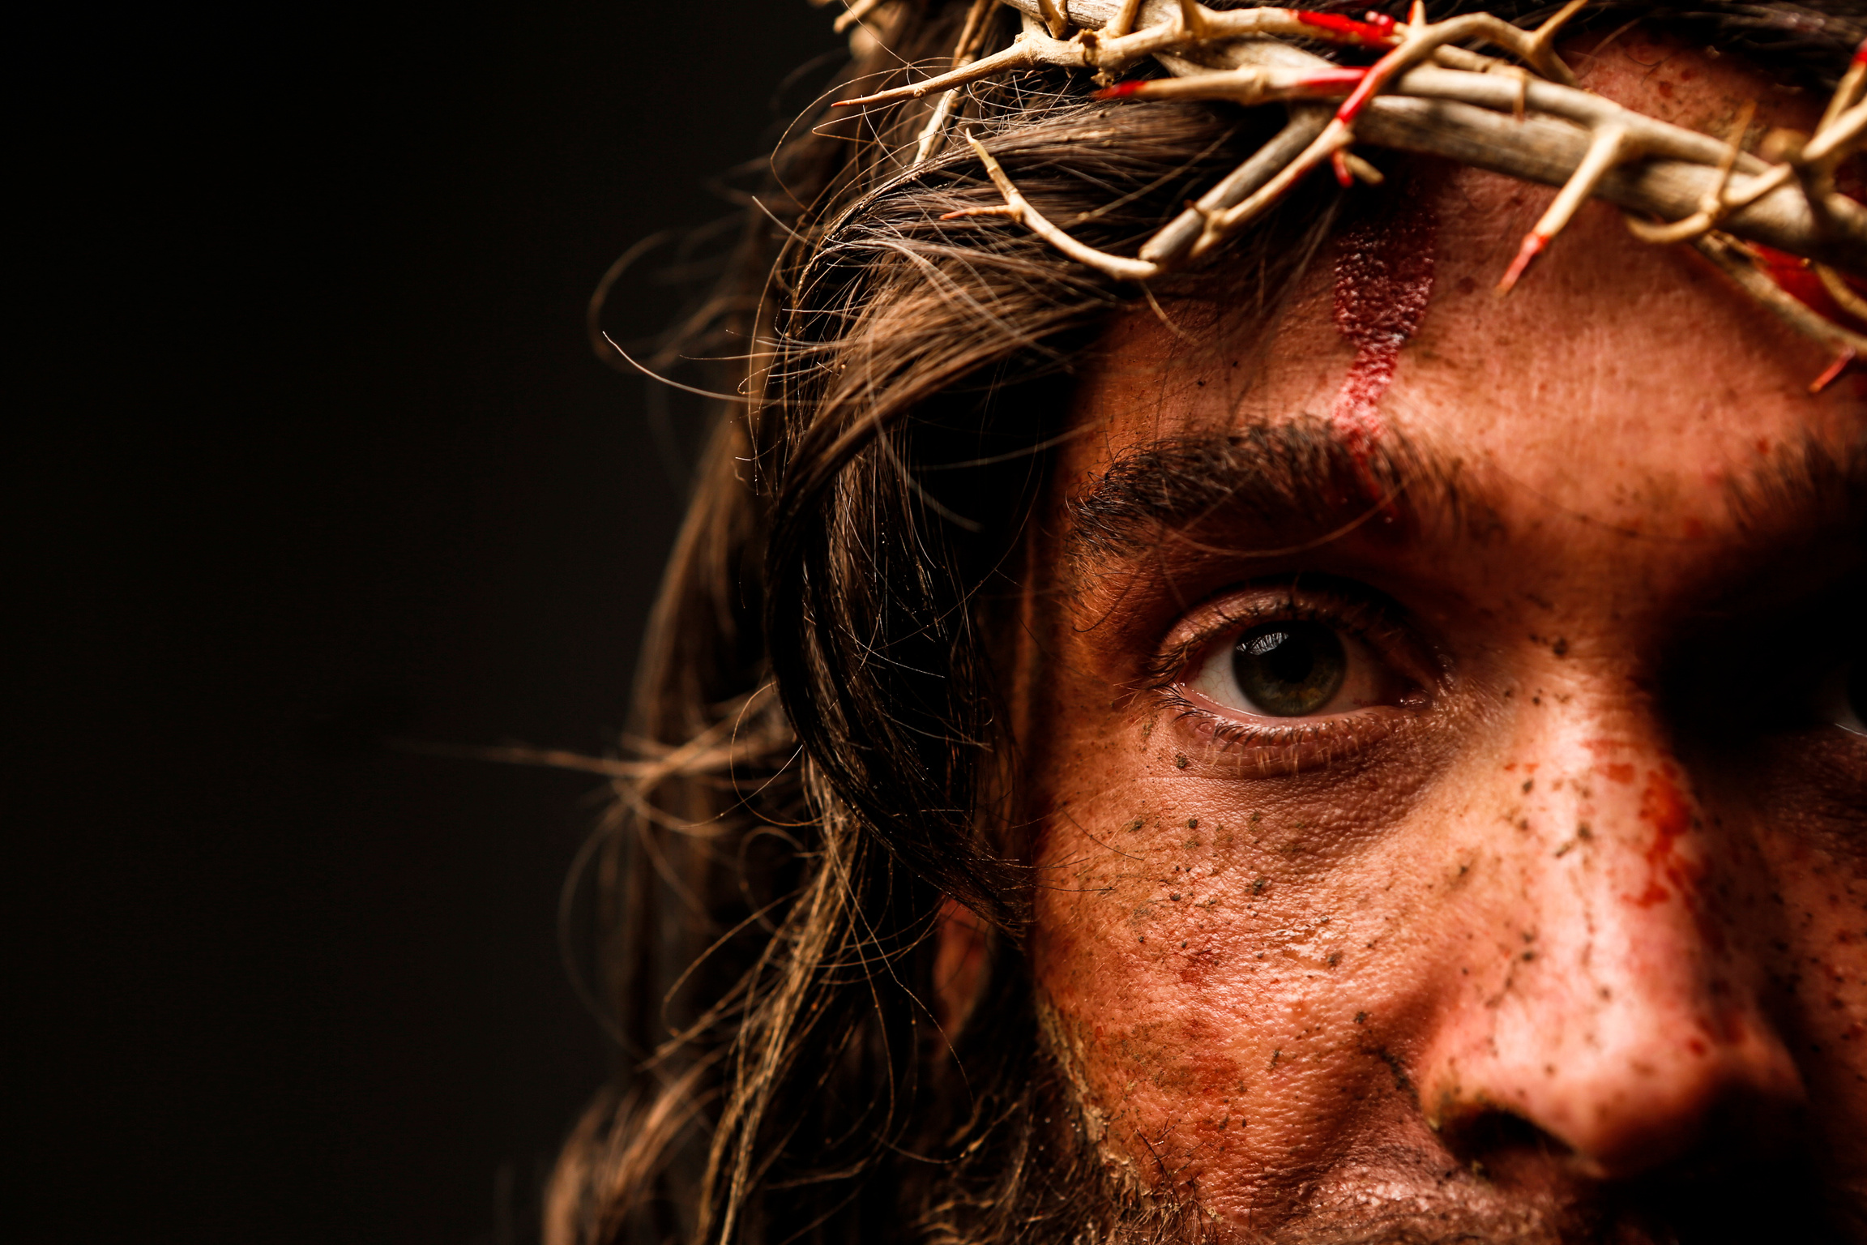

LECCIÓN 5
JESUS AZOTADO Y CONDENADO

Slide 2
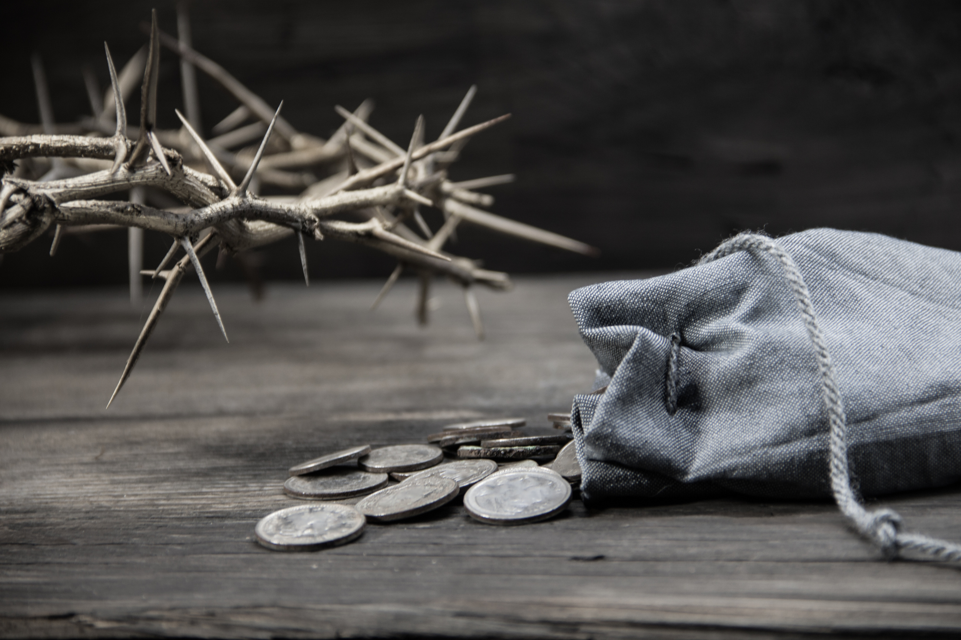
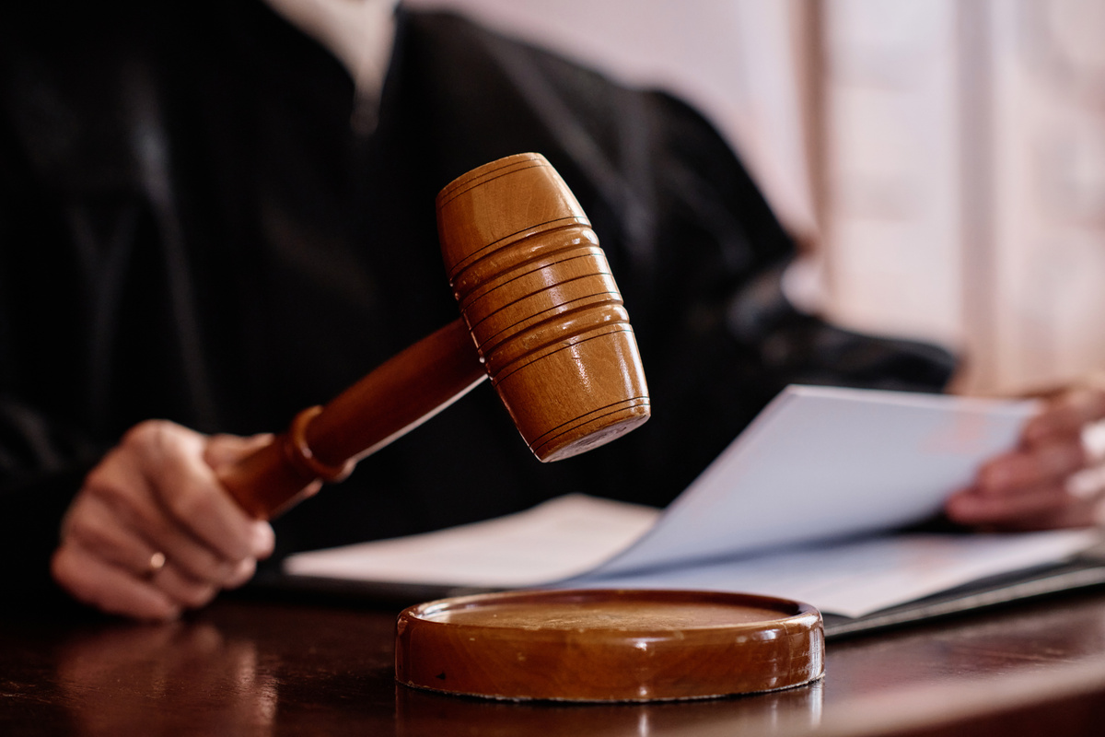
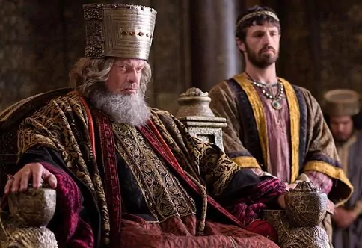
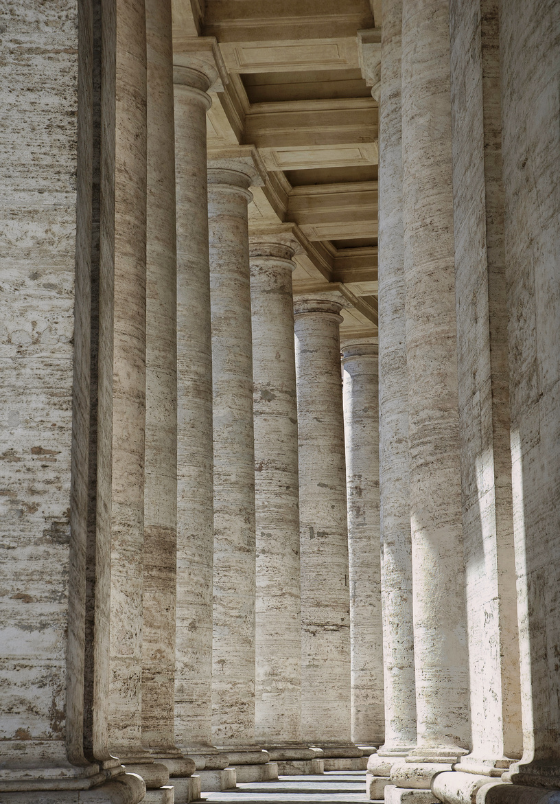


LECCIÓN DE REPASO
Jesús ante Herodes
DOMINGO
LUNES
MARTES
MIERCOLES
JUEVES
TRATANDO DE EVADIR EL PROBLEMA
EL ENCUENTRO CON HERODES
INTERROGATORIO, ACUSACIÓN Y MALTRATO
HERODES MALTRATA A CRISTO
COMO CORDERO LLEVADO AL MATADERO

Slide 3
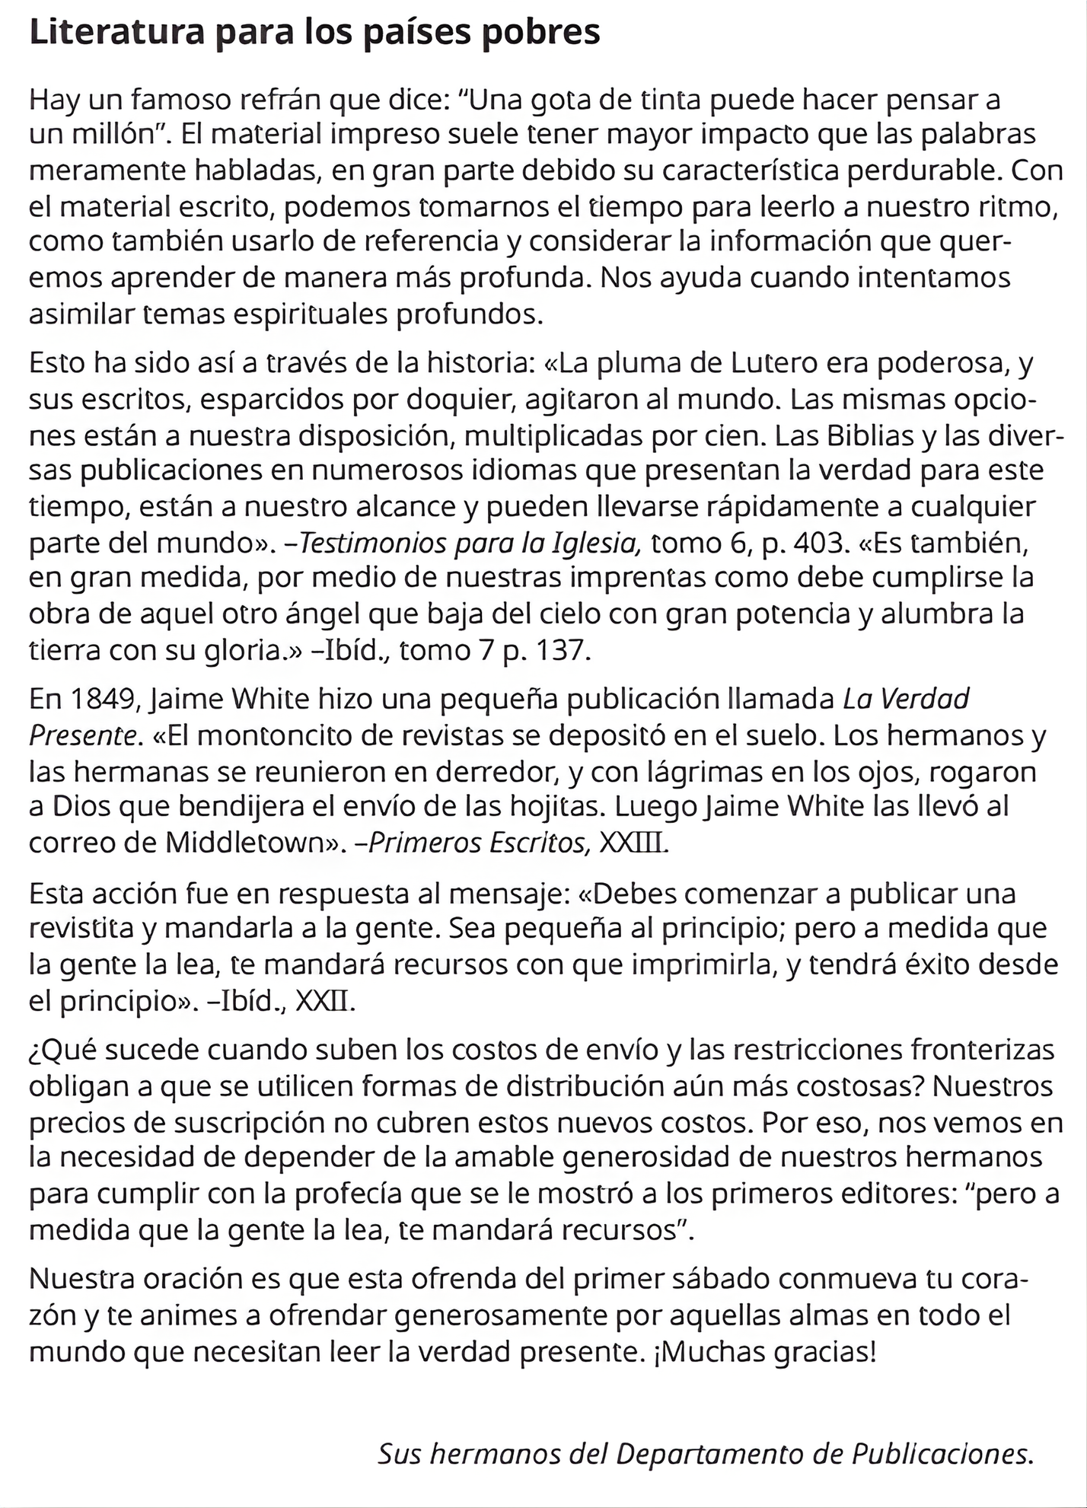

Ofrenda del Primer Sábado
1 de Noviembre de 2025

Slide 4
LECCIÓN 5
JESUS AZOTADO Y CONDENADO

Slide 5
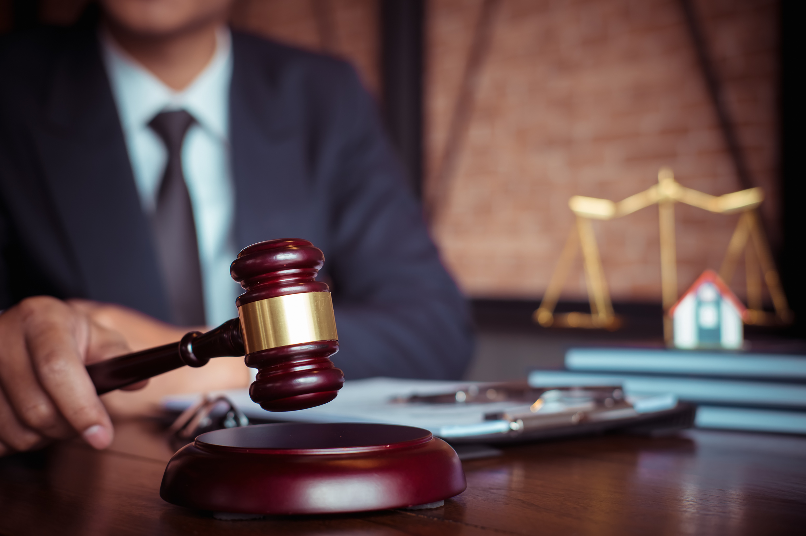

DOMINGO
LA DEBILIDAD DE PILATO
a. Cuando llevaron a Jesús de nuevo al tribunal de Pilato, ¿qué argumento presentó el gobernador a favor del Señor? Lucas 23:13–15.

Slide 6

DOMINGO
b. ¿Cómo su firme inconsistencia lo condujo a la ruina? Lucas 23:16; Juan 19:1.

Slide 7

LUNES
LA OBRA DE DIOS EN FAVOR DE PILATO
a. ¿Qué otra oportunidad le dio Dios a Pilato? Mateo 27:19.

Slide 8
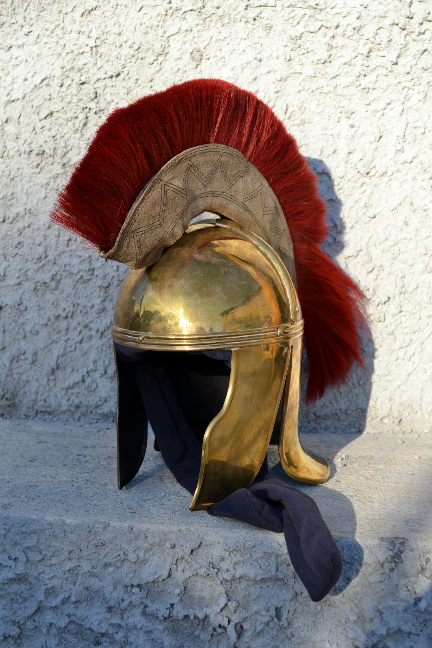
LUNES
b. Para intentar liberar a Jesús ¿qué propuesta ofreció Pilato a la turba?
Marcos 15:6–10.

Slide 9
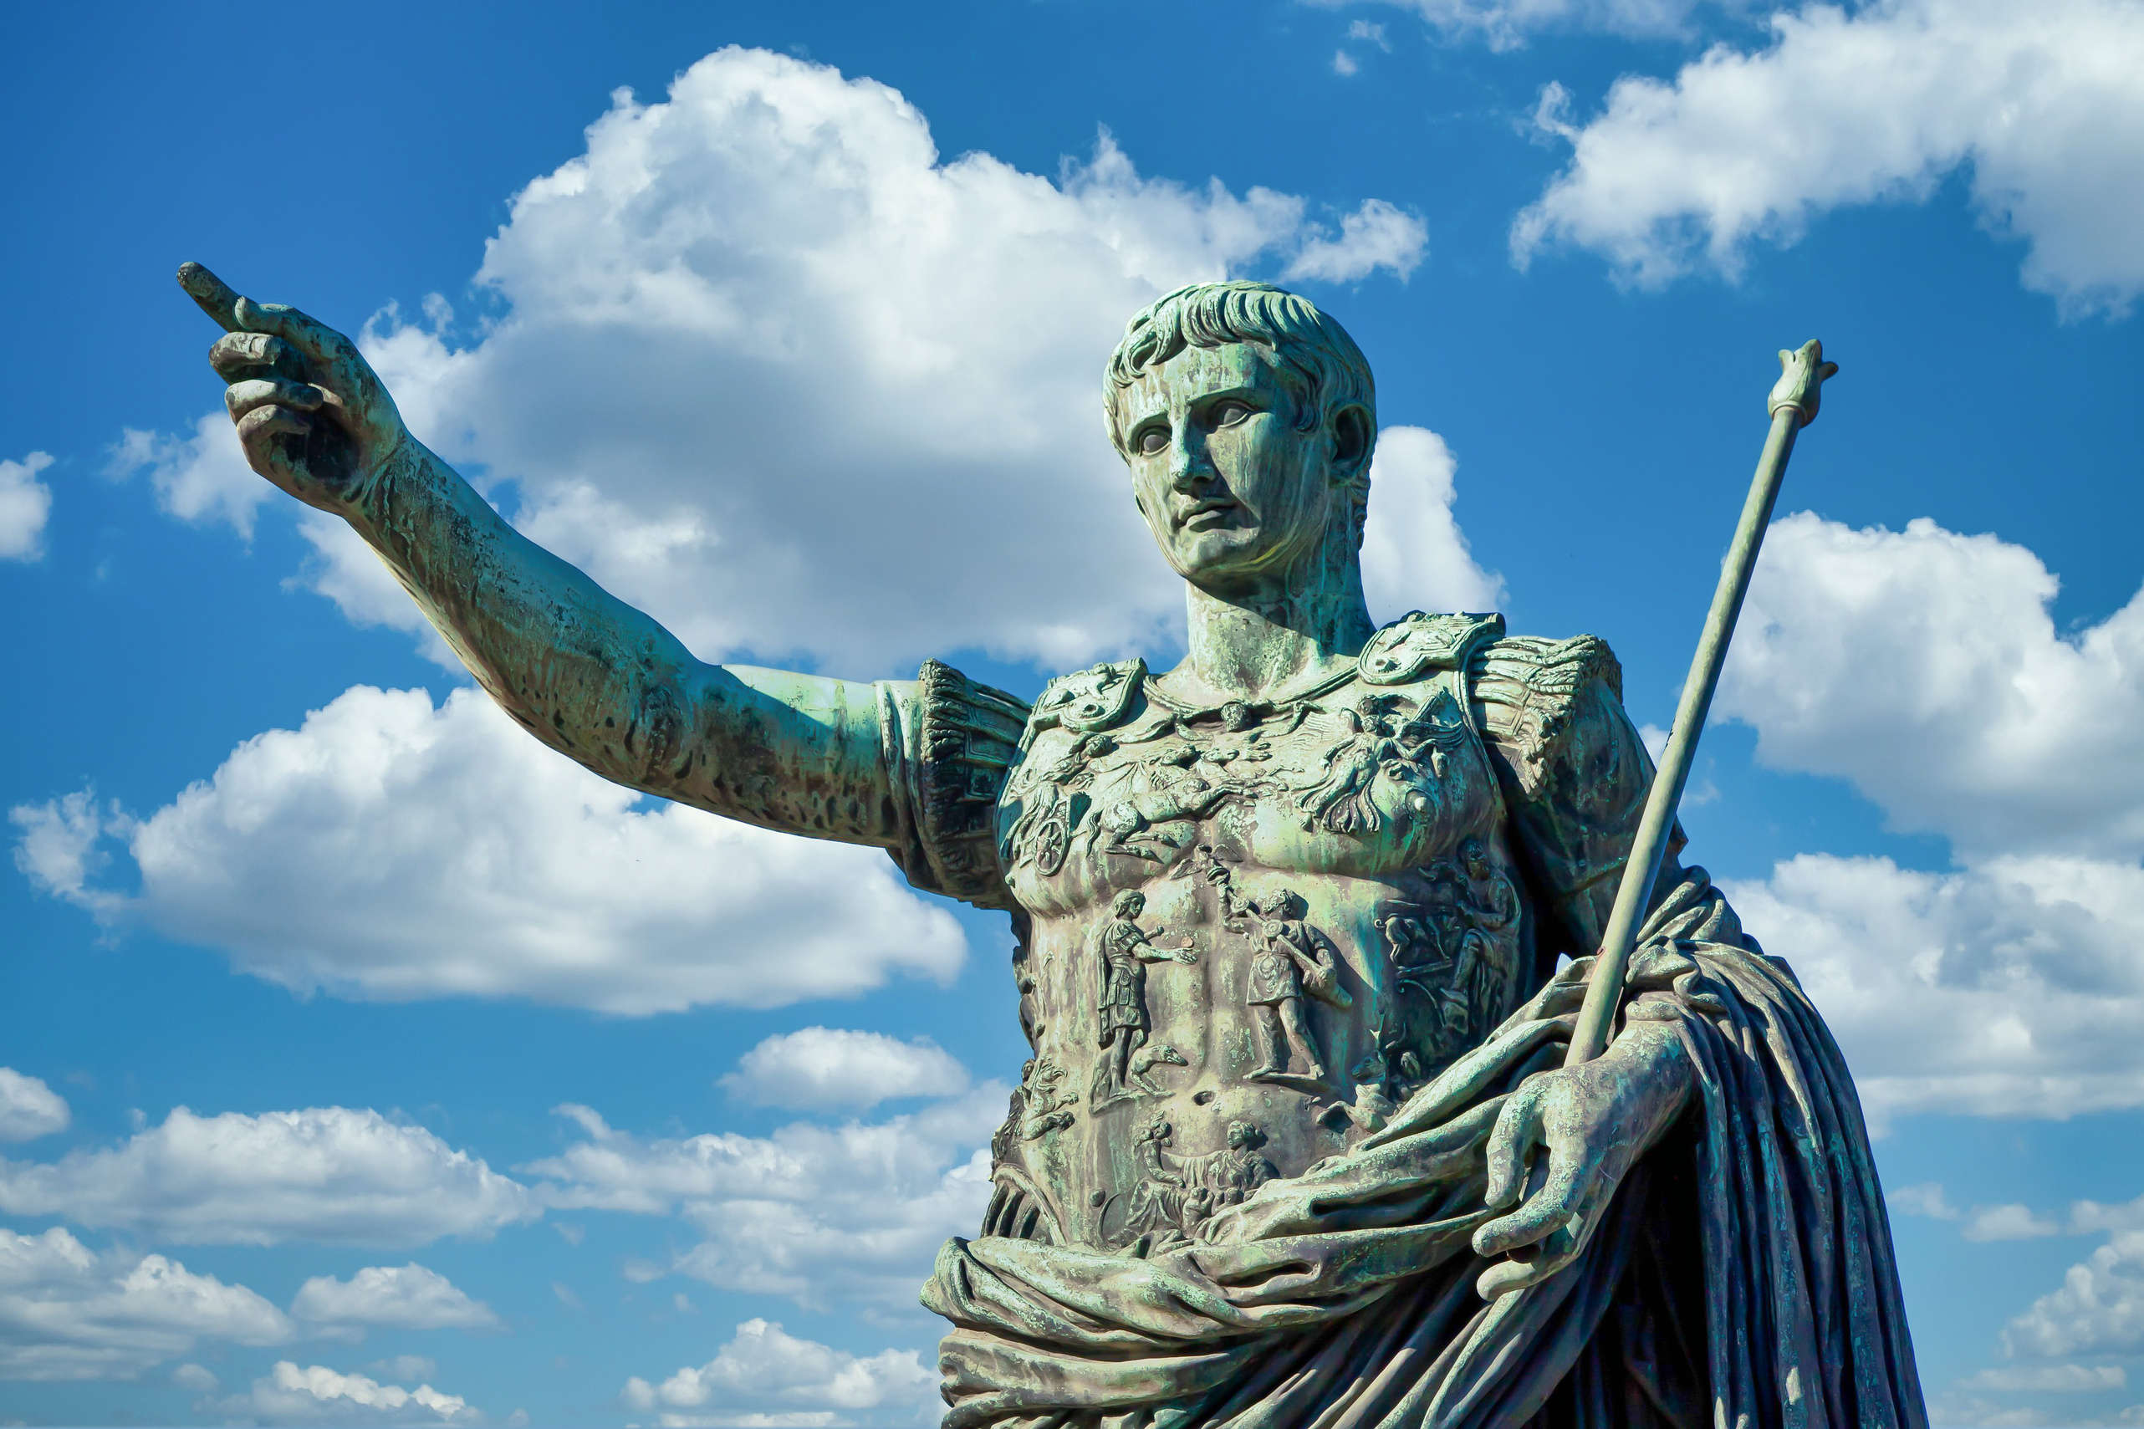
MARTES
¿CRISTO O BARRABÁS?
a. ¿Qué hicieron los sacerdotes para asegurarse la condena de Cristo, y qué significaría esto en última instancia para ellos? Mateo 27:20.

Slide 10
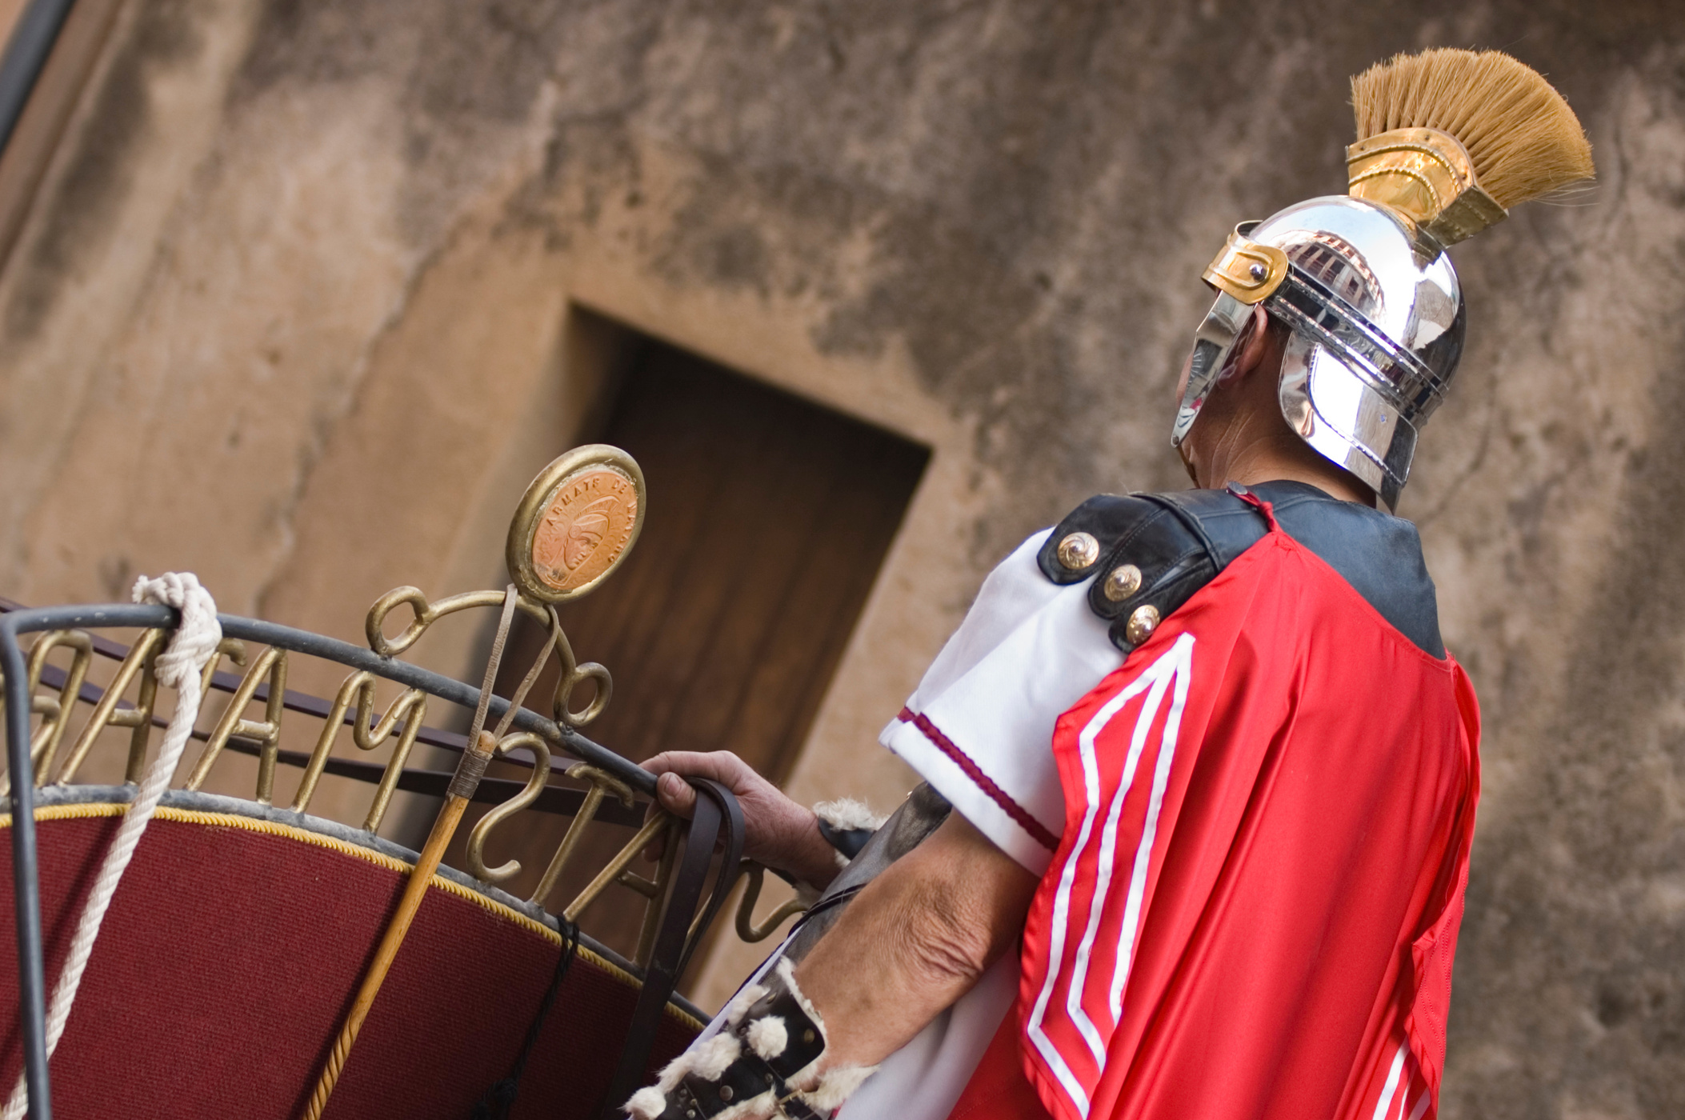
MARTES
b. Para asombro de Pilato, ¿qué elección final tomó la multitud? Mateo 27:21–23; Juan 18:39, 40.

Slide 11
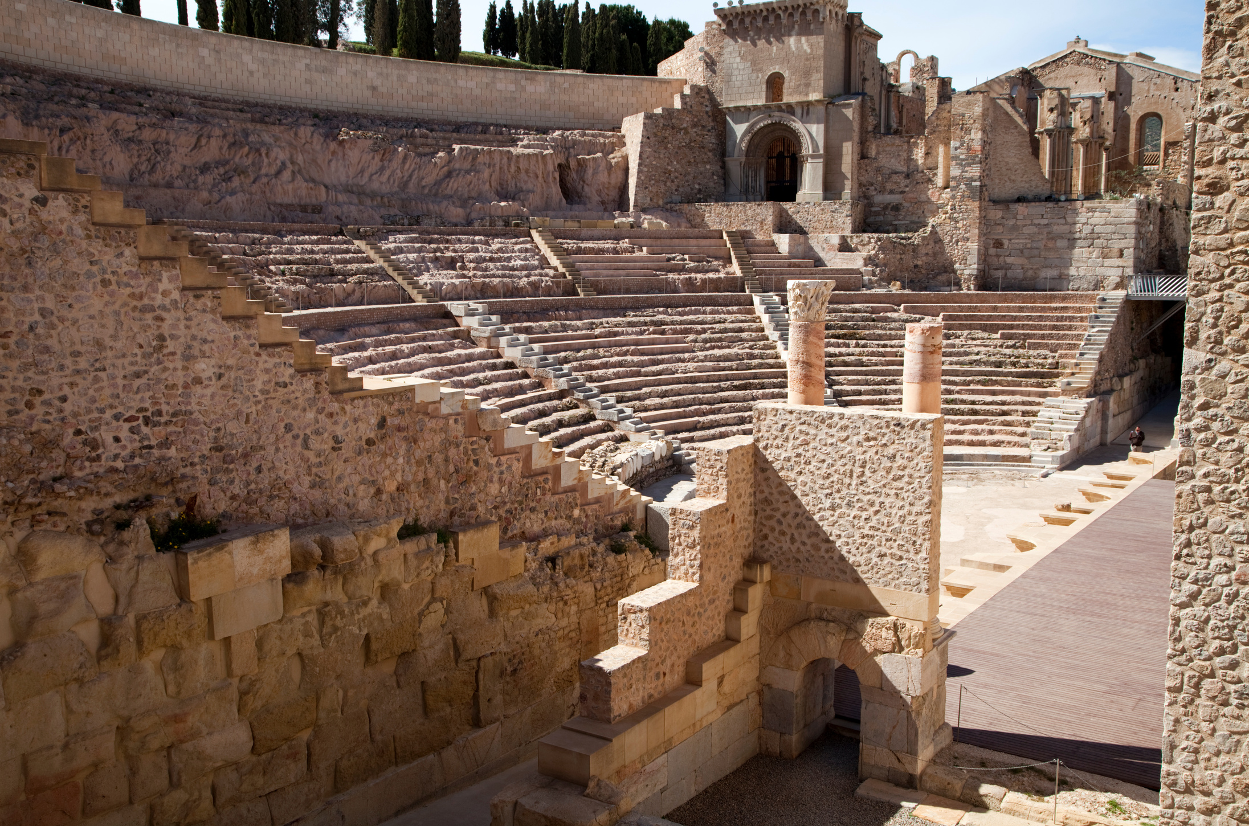
MARTES
c. ¿Cómo se repite esta escena ahora, y cuál es nuestro papel en ella? Josué 24:15.

Slide 12
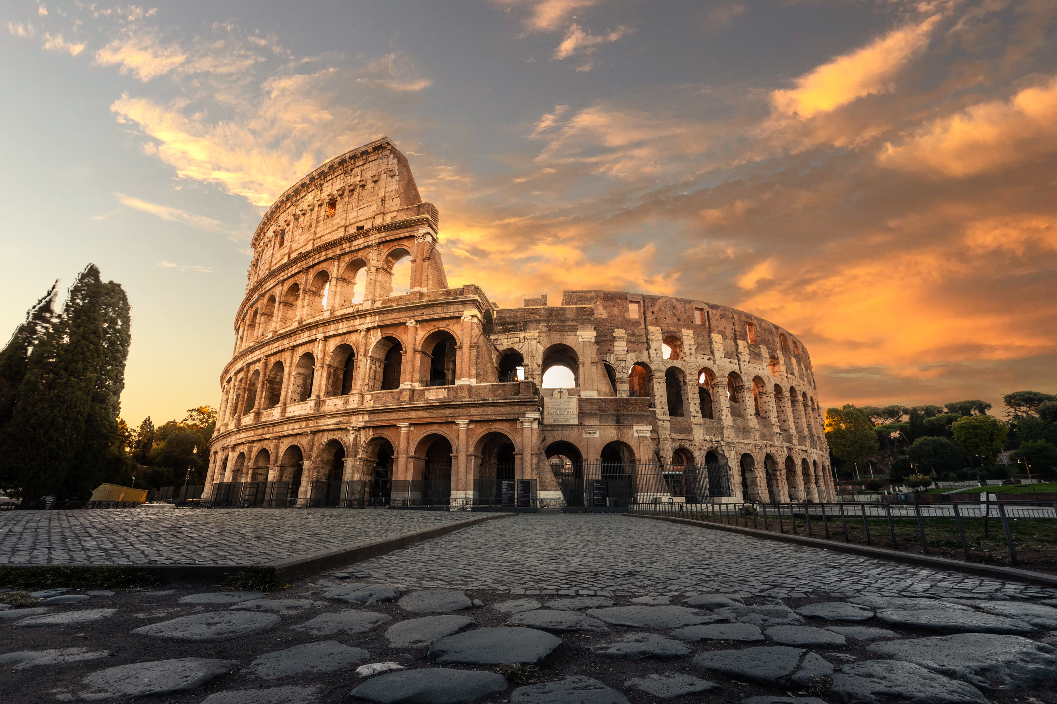
MIERCOLES
ODIADO POR HUMANOS Y DEMONIOS
a. ¿Cómo contribuyeron los soldados romanos en la tortura de Cristo y cómo respondió él? Juan 19:2–3; Marcos 15:16–19.

Slide 13
MIERCOLES
b. Habiendo azotado a Cristo ante la gente, ¿qué anuncio hizo Pilato? Juan 19:4–5.

Slide 14
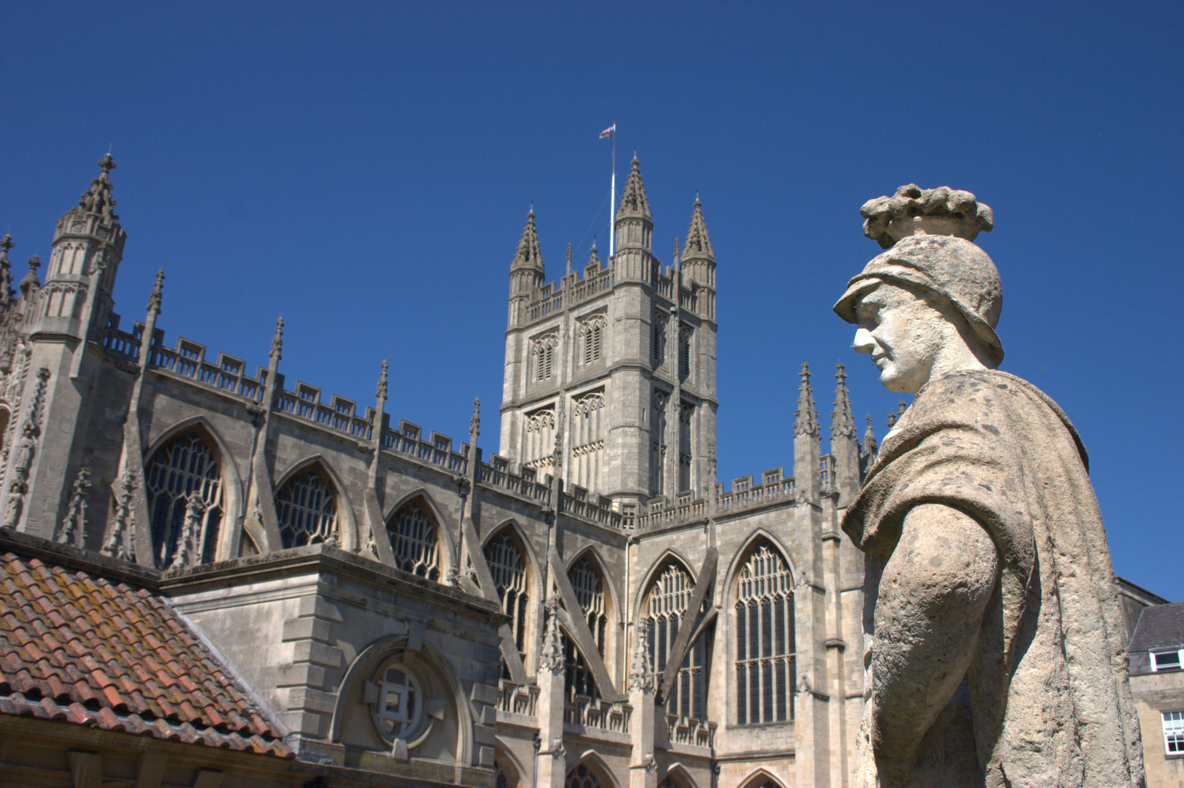
JUEVES
EL HIJO DE DIOS
a. ¿Qué propuesta contradictoria hizo Pilato a los judíos, y qué declaración le llenó de temor? Juan 19:6–8.

Slide 15
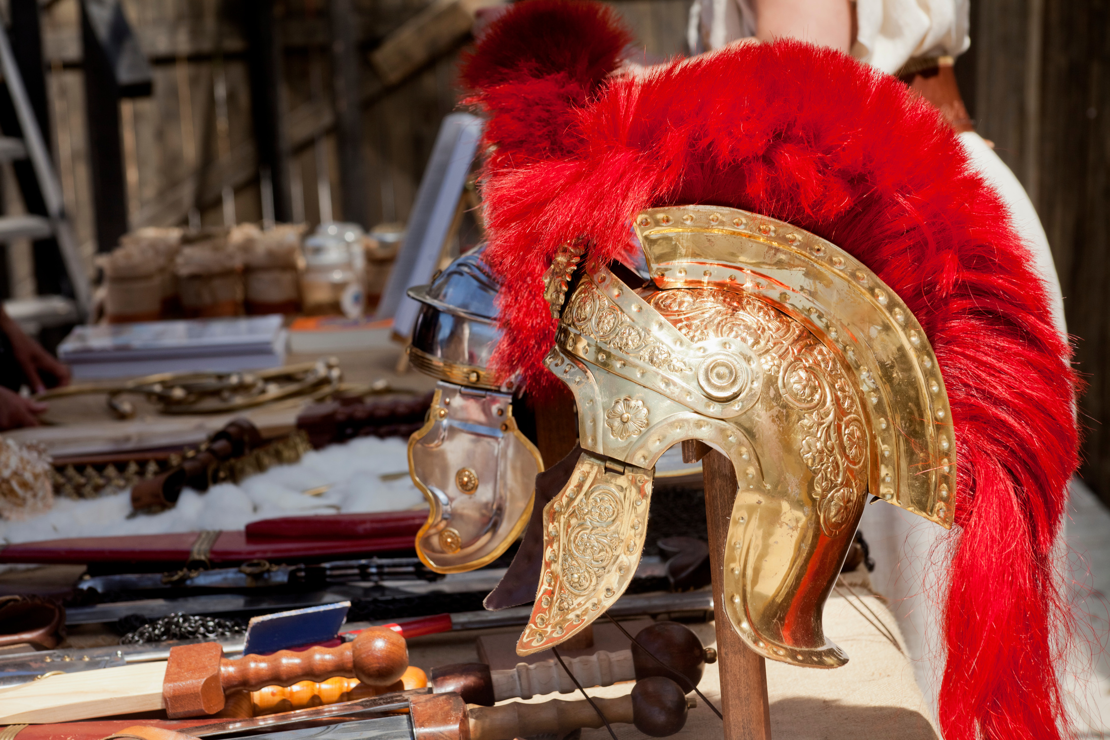
JUEVES
b. ¿Qué conversación hubo entre Jesús y Pilato? Juan 19:9–11.

Slide 16
JUEVES
c. ¿Qué argumento deshonesto de los judíos, hizo que Pilato cediera cobardemente a sus demandas? Juan 19:12 -16.
¿Quién merecía la mayor culpa por el crimen?

Slide 17

MINUTOS
MISIONEROS

